Slide 1
Дидактическая игра
«Времена года»
Лето.
Цель: Выявление и обобщение знаний о природе.
Задачи:
Учить детей соотносить описание природы в стихах с определением времени года;
Обобщать и систематизировать знания об изменениях в природе с наступлением определенного времени года.
Развивать слуховое внимание, наглядно – образное мышление, интерес к занятию.
Воспитывать эмоционально – положительное отношение к природе.

Slide 2
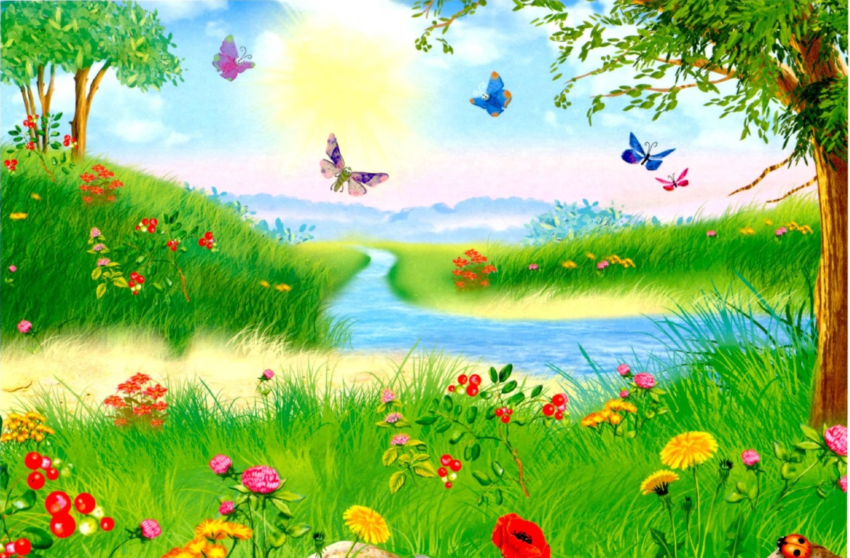
Я соткана из зноя,
Несу тепло с собою
Я реки согреваю
Купайтесь! – приглашаю
И любите за это
Вы все меня. Я…
Лето

Slide 3
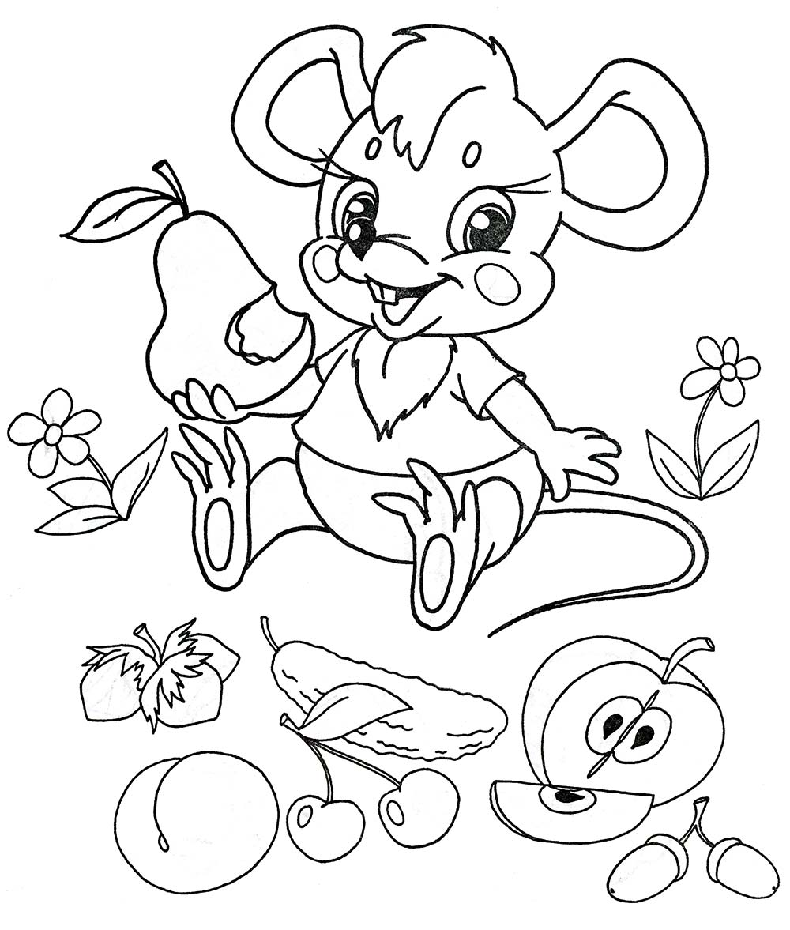
Летом созревает много съедобных растений.
Посмотри на картинку и скажи,
у каких растений съедобны плоды,
а у каких — семена?

Slide 4
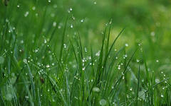
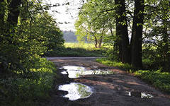
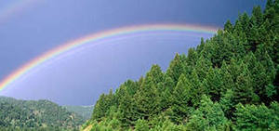
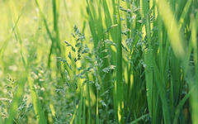
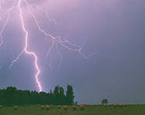
Загадки
Что за бусы по утрам
В поле сыплются к ногам?
А к обеду - чудеса! -
Где же бусы, где...
(роса)
Лейся дождь весёлый,
Мы с тобою дружим!
Хорошо нам бегать
Босиком по …
Солнце расписало вдруг
Семицветный полукруг,
Над землею - как дуга,
Что же это?
(лужам)
(радуга)
Что за тонкие иголки
Зеленеют на пригорке?
Это, выросши едва,
К солнцу тянется...
Гром грохочет тут и там,
Небо рвется пополам!
Тишину безмолвия
Что пронзает?
(трава)
(молния)

Slide 5
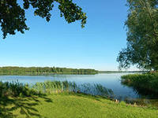
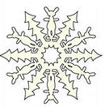
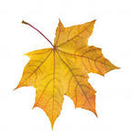
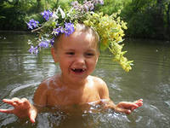
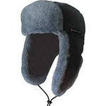
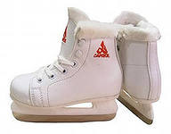
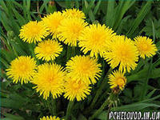
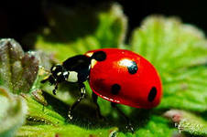
Убери лишнее.

Slide 6
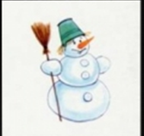

Slide 7
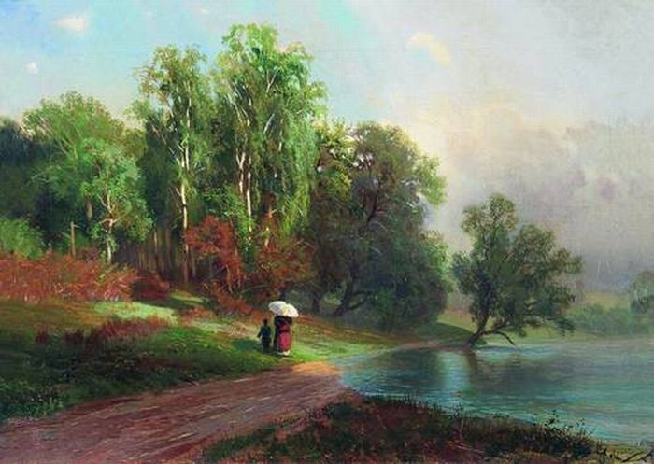
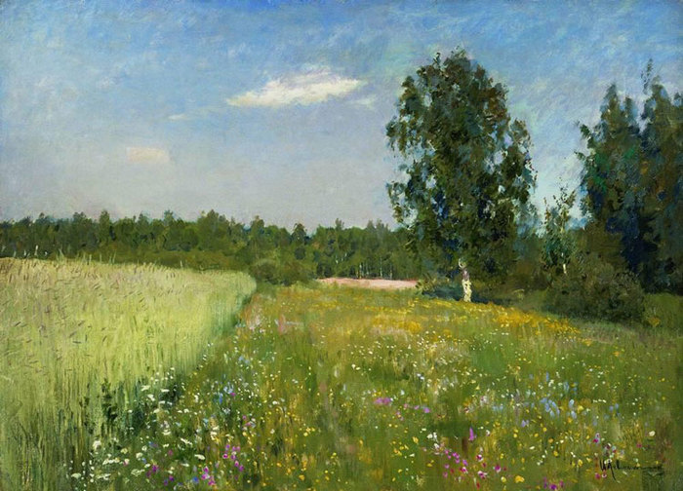
Лето! Лето! Сколько света!
Оживает все кругом!
Жарким солнцем все согрето –
Пруд и поле, лес и луг
Лето. Речка в Красном Селе.
Васильев Ф. А.
Июньский день. Лето. Левитан

Slide 8
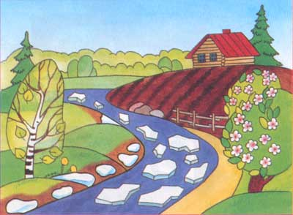
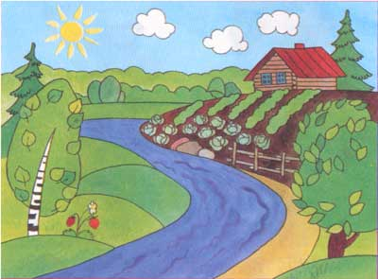
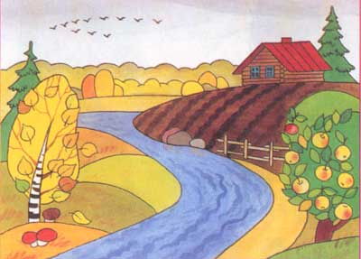
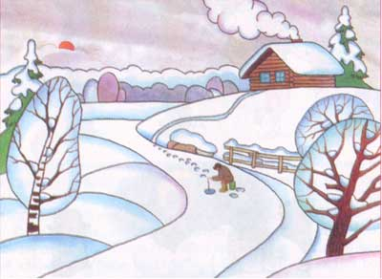
Найди отличия

Slide 9
Молодцы

